Slide 1


การบริหารงบประมาณประจำปีงบประมาณ พ.ศ. 2568
ประจำปีงบประมาณ พ.ศ. 2569

Slide 2

เป้าหมายการเบิกจ่ายเงินงบประมาณและการใช้จ่ายภาครัฐ
ประจำปีงบประมาณ พ.ศ. 2569 (จำแนกรายไตรมาส)
รายการ | เป้าหมายทั้งปี |  | ไตรมาสที่ 1 |  | ไตรมาสที่ 2 |  | ไตรมาสที่ 3 |  | ไตรมาสที่ 4
 | ใช้จ่าย | เบิกจ่าย | ใช้จ่าย | เบิกจ่าย | ใช้จ่าย | เบิกจ่าย | ใช้จ่าย | เบิกจ่าย | ใช้จ่าย | เบิกจ่าย
ภาพรวม | 100 | 93 | 38 | 33 | 61 | 55 | 81 | 76 | 100 | 93
รายจ่ายประจำ | 100 | 98 | 38 | 37 | 61 | 60 | 84 | 83 | 100 | 98
รายจ่ายลงทุน | 100 | 75 | 36 | 20 | 59 | 38 | 69 | 55 | 100 | 75

Slide 3

สรุปการเบิกจ่ายงบประมาณภาพรวม ไตรมาส 1-2
สำนักงานสาธารณสุขจังหวัดอุดรธานี ประจำปีงบประมาณ พ.ศ. 2569
ลำดับที่ | รายการ | งบประมาณ | เบิกจ่าย | ร้อยละ การเบิกจ่าย
1 | งบดำเนินงาน/งบเบิกแทนกัน/งบอุดหนุน/รายจ่ายอื่นๆ | 59,659,621.00 | 17,903,581.46 | 30.01
2 | งบลงทุน | 111,226,000.00 | 81,219,265.00 | 73.02
 | รวม | 170,885,621.00 | 99,122,846.46 | 58.01
แหล่งข้อมูล : รายงานการเงิน ณ 30 พฤศจิกายน 2568

Slide 4

งบดำเนินงาน สสจ.อุดรธานี ไตรมาสที่ 1-2/2569
ลำดับที่ | รายการ | ได้รับจัดสรร | เบิกจ่าย | คงเหลือ | ร้อยละเบิกจ่าย
1 | งปม.ตามกลุ่มงาน/หน่วยงาน สสจ.อุดรธานี | 2,871,554.00 | 97,754.10 | 2,773,799.90 | 3.40
2 | งบประมาณขั้นต่ำ (เงินไม่ทำเวชฯ/ประกันสังคม/ ค่าสาธารณูปโภค/ชันสูตร) | 1,461,954.00 | 555,108.36 | 906,845.64 | 37.97
3 | ค่าตอบแทนกำลังคนด้านสาธารณสุข (ค่าตอบแทนเบี้ยเลี้ยงเหมาจ่าย) | 29,572,923.00 | 13,130,479.00 | 16,442,444.00 | 44.40
4 | ค่าตอบแทน พ.ต.ส. | 25,287,000.00 | 4,090,500.00 | 21,196,500.00 | 16.18
5 | งบเบิกแทนกัน | 159,300.00 | - | 159,300.00 | 0.00
6 | งบอุดหนุน | 81,000.00 | - | 81,000.00 | 0.00
7 | งบรายจ่ายอื่น | 225,890.00 | 29,740.00 | 196,150.00 | 13.17
 | รวม | 59,659,621.00 | 17,903,581.46 | 41,756,039.54 | 30.01
แหล่งข้อมูล : รายงานการเงิน ณ 30 พฤศจิกายน 2568

Slide 5

สรุปการเบิกจ่ายงบประมาณงบลงทุน
ปีงบประมาณ 2569 ไตรมาส 1-2
ลำดับ | หมวดเงิน | ได้รับจัดสรร | เบิกจ่าย+PO | ร้อยละการเบิกจ่าย
1 | ครุภัณฑ์ | 19,752,800.00 | - | -
2 | สิ่งก่อสร้าง | 91,473,200.00 | 81,219,265.00 | 88.79
 | รวม | 111,226,000.00 | 81,219,265.00 | 73.02
แหล่งข้อมูล : รายงานการเงิน ณ พฤศจิกายน 2568

Slide 6

รายละเอียดการจัดสรร Fix coxt สสอ. (งบดำเนินงานตามภารกิจพื้นฐานและสาธารณูปโภค)
ปีงบประมาณ 2569 งวดที่ 1 (ไตรมาส 1-2 ต.ค.68-มี.ค 69)
ลำดับ | อำเภอ | งบดำเนินงาน | งบค่าสาธารณูปโภค | รวม
1 | เมือง | 10,000.00 | 4,000.00 | 14,000.00
2 | เพ็ญ | 10,000.00 | 2,000.00 | 12,000.00
3 | กุมภวาปี | 10,000.00 | 2,000.00 | 12,000.00
4 | บ้านดุง | 10,000.00 | 2,000.00 | 12,000.00
5 | บ้านผือ | 10,000.00 | 2,000.00 | 12,000.00
6 | หนองหาน | 10,000.00 | 2,000.00 | 12,000.00
7 | น้ำโสม | 10,000.00 | 2,000.00 | 12,000.00
8 | หนองวัวซอ | 10,000.00 | 2,000.00 | 12,000.00
9 | วังสามหมอ | 10,000.00 | 2,000.00 | 12,000.00
10 | กุดจับ | 10,000.00 | 2,000.00 | 12,000.00
11 | ทุ่งฝน | 10,000.00 | 2,000.00 | 12,000.00
12 | ไชยวาน | 10,000.00 | 2,000.00 | 12,000.00
13 | ศรีธาตุ | 10,000.00 | 2,000.00 | 12,000.00
14 | โนนสะอาด | 10,000.00 | 2,000.00 | 12,000.00
15 | สร้างคอม | 10,000.00 | 2,000.00 | 12,000.00
16 | พิบูลรักษ์ | 10,000.00 | 2,000.00 | 12,000.00
17 | หนองแสง | 10,000.00 | 2,000.00 | 12,000.00
18 | นายูง | 10,000.00 | 2,000.00 | 12,000.00
19 | กู่แก้ว | 10,000.00 | 2,000.00 | 12,000.00
20 | ประจักษ์ฯ | 10,000.00 | 2,000.00 | 12,000.00
 | รวม | 200,000.00 | 42,000.00 | 242,000.00
ตามมติที่ประชุมคณะกรรมการบริหาร สสจ.อุดรธานี ครั้งที่ 2/2569 ในวันที่ 25 พ.ย.68

Slide 7


ความก้าวหน้าการดำเนินงานงบค่าบริการทางการแพทย์
ที่เบิกจ่ายในลักษณะงบลงทุน (งบค่าเสื่อม) ปีงบประมาณ 2568
จังหวัดอุดรธานี
ข้อมูล ณ 1 ธันวาคม 2568

Slide 8


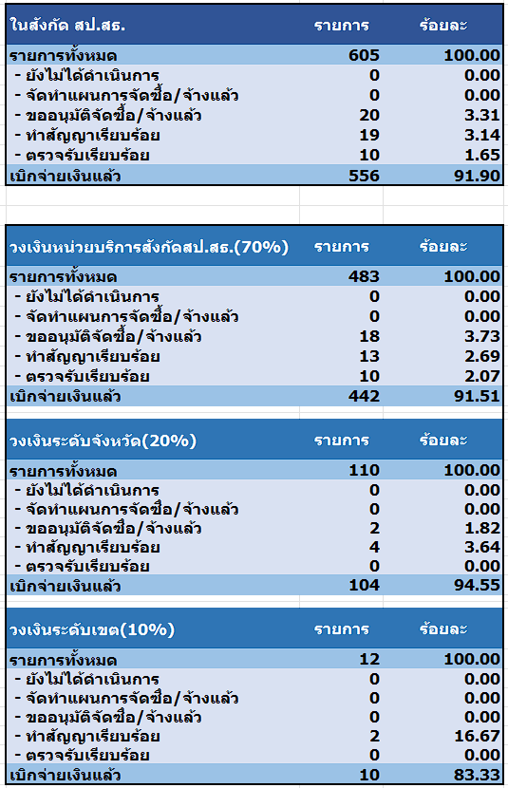


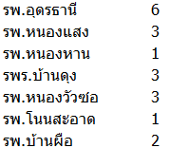
การดำเนินงานงบค่าบริการทางการแพทย์ที่เบิกจ่ายในลักษณะงบลงทุน
ปีงบประมาณ พ.ศ. 2568 (ตามจำนวนรายการ) หน่วยงานในสังกัด สป.สธ. จังหวัดอุดรธานี
สถานะการดำเนินงานตามจำนวนรายการ
(แยกตามวงเงิน)

Slide 9
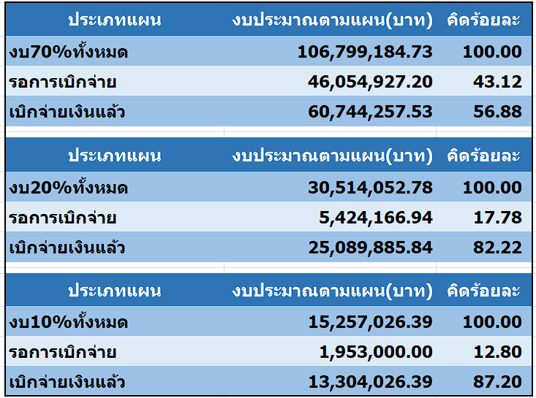
การเบิกจ่ายงบค่าบริการทางการแพทย์ที่เบิกจ่ายในลักษณะงบลงทุน
ปีงบประมาณ พ.ศ. 2568 หน่วยงานในสังกัด สป.สธ. จังหวัดอุดรธานี

Slide 10
Thank You

